Slide 1

Drupal theming
Úvod do šablonování
Převod webu do Drupalu
Martin Sladeček

Slide 2
Jak vytvořím vlastní vzhled?
http://drupal.org/project/Themes
Starter themes
- http://drupal.org/project/zen
- http://drupal.org/project/basic
Tvorba vlastního tématu
- design
- html/css
- drupal theme

Slide 3

Drupal Theme
Složka
  _root_/themes
  _root_/sites/all/themes/jmenosablony
  _root_/sites/default/themes/jmenosablony
Název tématu musí začínat písmenem
(ne číslice ani znak)
jmenosablony

Slide 4

Co je to theme?
jmenosablony.info
jmenosablony

Slide 5
Co je to theme?
jmenosablony.info
tpl.php
jmenosablony

Slide 6
Co je to theme?
jmenosablony.info
tpl.php
xxx.js
xxx.js
jmenosablony
js
style.css
css
print.css

Slide 7
Co je to theme?
jmenosablony.info
tpl.php
xxx.js
xxx.js
jmenosablony
js
style.css
css
print.css
template.php

Slide 8
Co je to theme?
jmenosablony.info
tpl.php
xxx.js
xxx.js
jmenosablony
js
style.css
css
print.css
template.php
favicon.ico, screenshot.png, logo.png

Slide 9
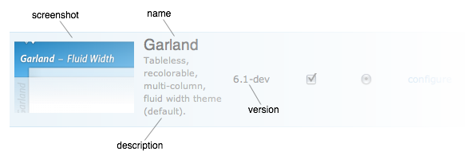
.info soubor 1/3
; $Id: garland.info,v 1.5 2007/07/01 23:27:32 goba Exp $
name = Jméno šablony
description = Popis šablony...
core = 6.x
engine = phptemplate
version = 6.1-dev
screenshot = screenshot.png
base theme = zen

Slide 10
.info soubor 2/3
stylesheets[all][] = css/style.css
stylesheets[print][] = css/print.css
scripts[] = js/javascript.js
scripts[] = js/javascript2.js
regions[left] = Levý
regions[right] = Pravý
regions[content_top] = Horní panel

Slide 11
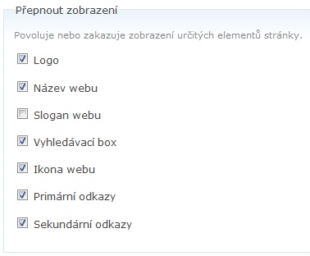
.info soubor 3/3
features[] = logo
features[] = name
features[] = slogan
features[] = search
features[] = favicon
features[] = primary_links
features[] = secondary_links
; features[] = mission
; features[] = node_user_picture
; features[] = comment_user_picture

Slide 12
.tpl.php
vzhled jednotlivých prvků
Xhtml + PHP proměnné
Pokud chybí, nahradí defaultním vzhledem
Defaultní šablony = vzor
_root_/modules/jmenomodulu/
page.tpl.php
block.tpl.php
node.tpl.php
comment.tpl.php

Slide 13

page.tpl.php

Slide 14

block.tpl.php

Slide 15

node.tpl.php

Slide 16
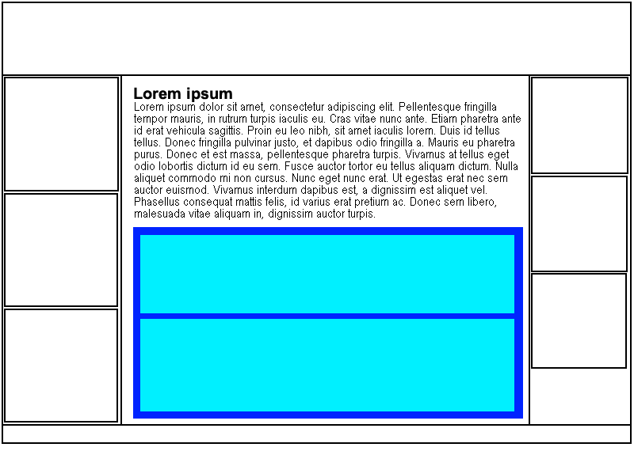
comment.tpl.php

Slide 17
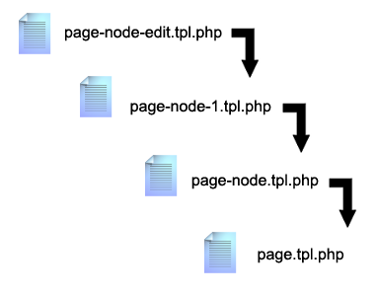
Alternate templates
Alternate template přepíše původní template
node-[type].tpl.php
př.: node-blog.tpl.php
page-front.tpl.php
Další informace:
http://drupal.org/node/190815
http://www.example.com/node/1/edit

Slide 18
Případová studie

Slide 19
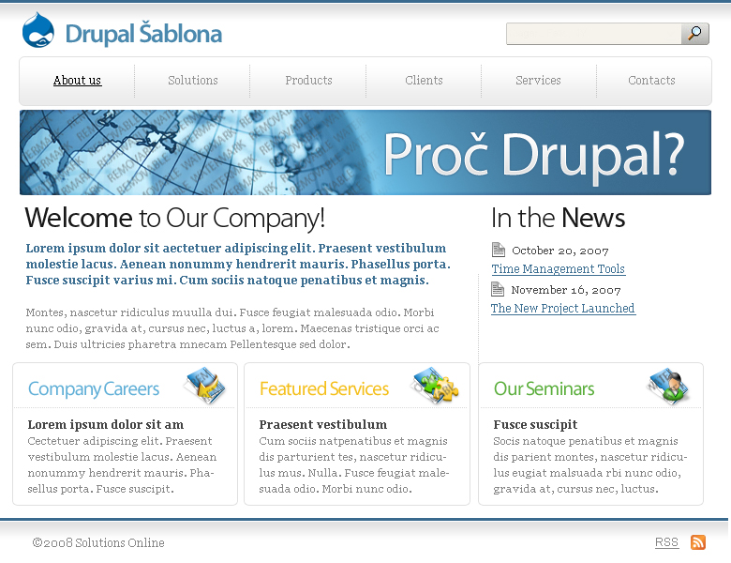

Slide 20
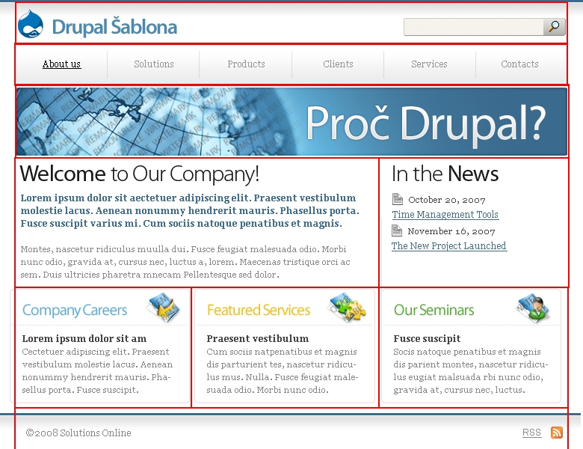

Slide 21
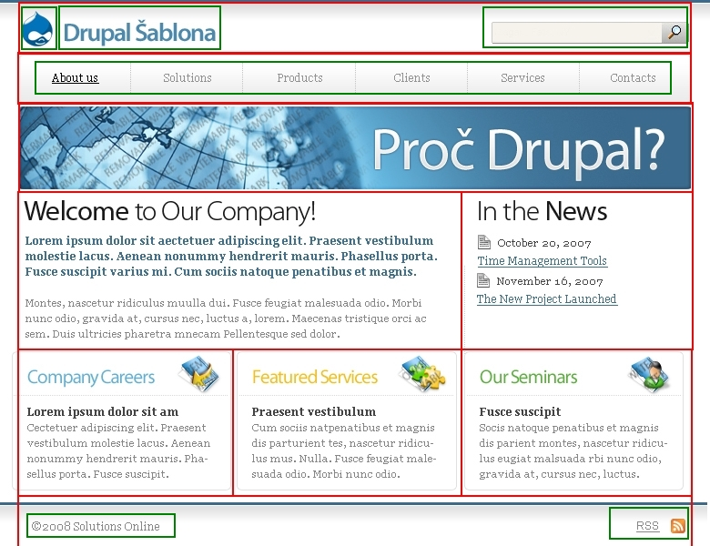

Slide 22
Začneme… theme.info
name = Drupal Theme
description = Drupal Brno 21.7.2010
core = 6.x
engine = phptemplate
stylesheets[all][] = css/style.css
stylesheets[print][] = css/print.css
features[] = logo
features[] = name
features[] = search
features[] = favicon
features[] = primary_links
regions[content_top] = Content top
regions[right] = Right sidebar
regions[bottom_left] = Bottom left
regions[bottom_middle] = Bottom middle
regions[bottom_right] = Bottom right

Slide 23
page.tpl.php (modules/system)
<!DOCTYPE html PUBLIC "-//W3C//DTD XHTML 1.0 Strict//EN"
"http://www.w3.org/TR/xhtml1/DTD/xhtml1-strict.dtd">
<html xmlns="http://www.w3.org/1999/xhtml" xml:lang="<?php print $language->language ?>"
lang="<?php print $language->language ?>" dir="<?php print $language->dir ?>">
<head>
<?php print $head; ?>
<title><?php print $head_title; ?></title>
<?php print $styles; ?>
<?php print $scripts; ?>
</head>
<body class="<?php print $body_classes; ?>">
….
….
<?php print $closure; ?>
</body>
</html>

Slide 25
page.tpl.php (modules/system)
<a href="#" title="Domů" id="logo"><img src="logo.png" alt="Domů" /></a>
<?php if (!empty($logo)): ?>
<a href="<?php print $front_page; ?>" title="<?php print t('Home'); ?>" rel="home” id=“logo” >
<img src="<?php print $logo; ?>" alt="<?php print t('Home'); ?>" />
</a>
<?php endif; ?>
<?php if (!empty($site_name)): ?><h1 id="site-name">
<a href="<?php print $front_page ?>" title="<?php print t('Home'); ?>">
<?php print $site_name; ?>
</a></h1>
<?php endif; ?>
<?php if (!empty($search_box)): ?>
<div id="search-box"><?php print $search_box; ?></div>
<?php endif; ?>

Slide 26
page.tpl.php (modules/system)
<?php if (!empty($primary_links)): ?>
<div id="primary" class="clear-block">
<?php print theme('links', $primary_links, array('class' => 'links primary-links')); ?>
</div>
<?php endif; ?>
<?php if (!empty($content_top)): ?>
<div id="content-top" class=“sidebar">
<?php print $content_top; ?>
</div>
<?php endif; ?>

Slide 27
page.tpl.php (modules/system)
<div id="content">
<?php if (!empty($title)): ?><h1 class="title"><?php print $title; ?></h1><?php endif; ?>
<?php if (!empty($tabs)): ?><div class="tabs"><?php print $tabs; ?></div><?php endif; ?>
<?php if (!empty($messages)): print $messages; endif; ?>
<?php if (!empty($help)): print $help; endif; ?>
<div id="content-content" class="clear-block">
<?php print $content; ?>
</div>
</div>
<?php print $footer_message; ?>
<?php print $feed_icons; ?>

Slide 28
Děkuji za pozornost
Dotazy?

